Slide 1
Marina Gallo
Matematica & Realtà
Convegno
di Innovazione e Ricerca didattica
Bevagna, 7-9 settembre 2017

Slide 2
Laboratori di Geometria Dinamica
Nella scuola Primaria
Per dare agli alunni gli strumenti giusti
per leggere la Realtà

Slide 3
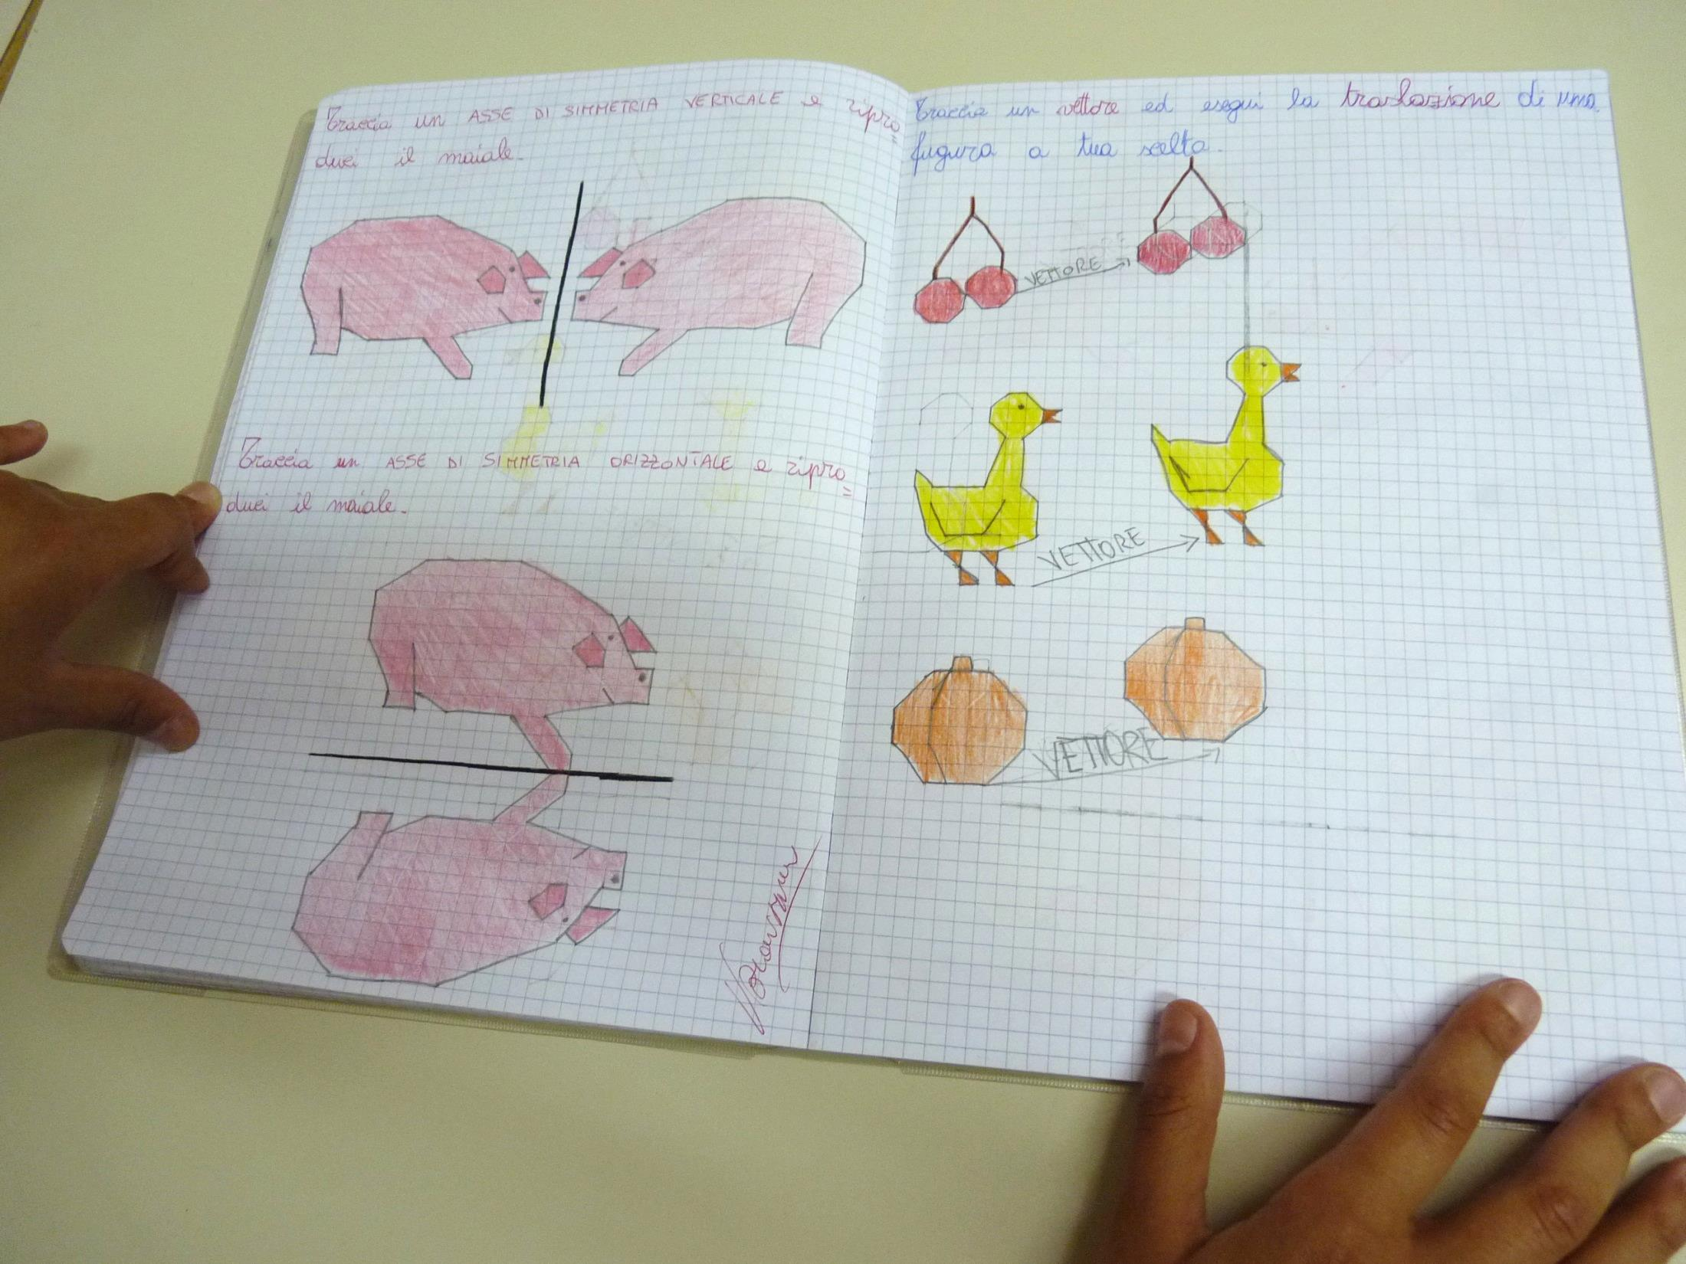
Cornicette

Slide 4
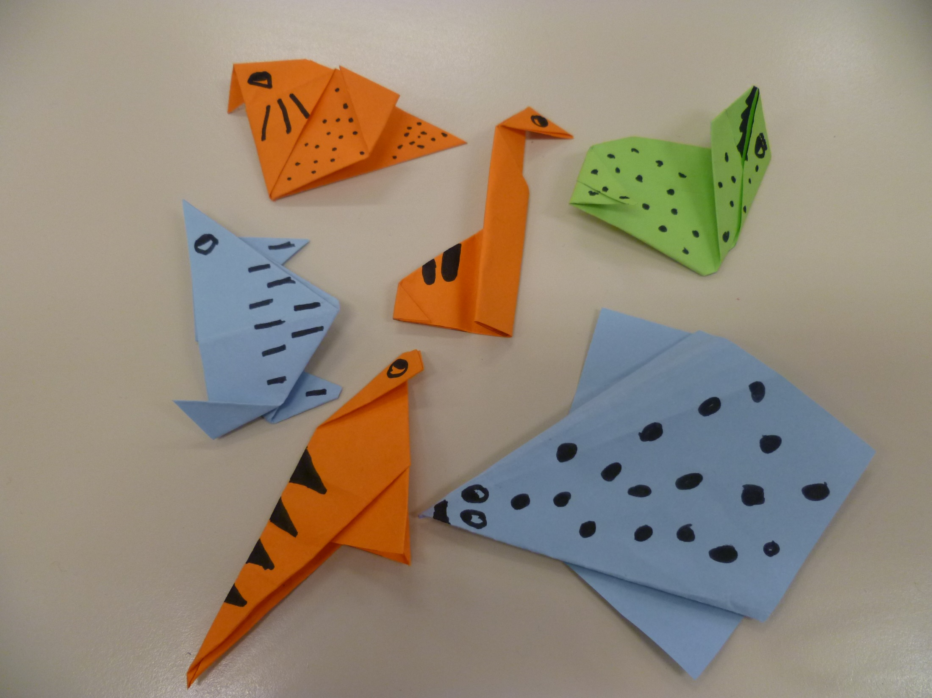
Origami

Slide 5
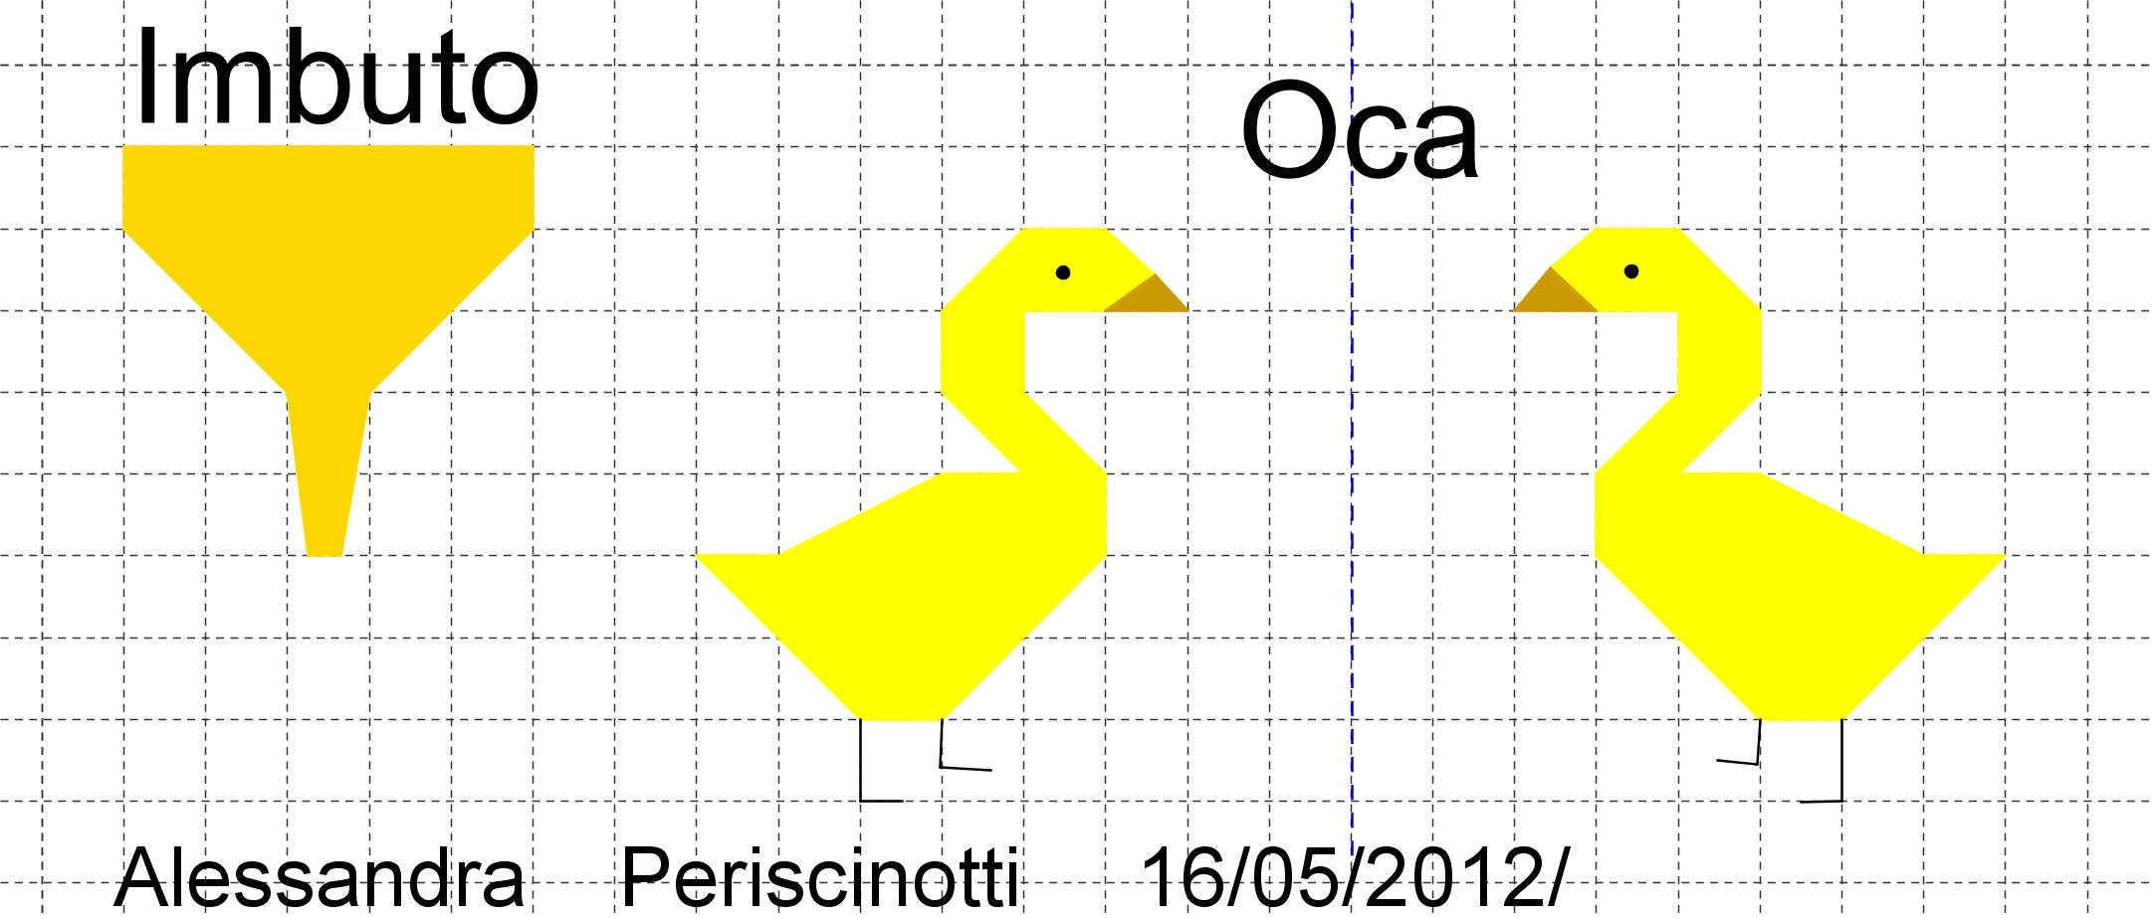
GeoGebra

Slide 6
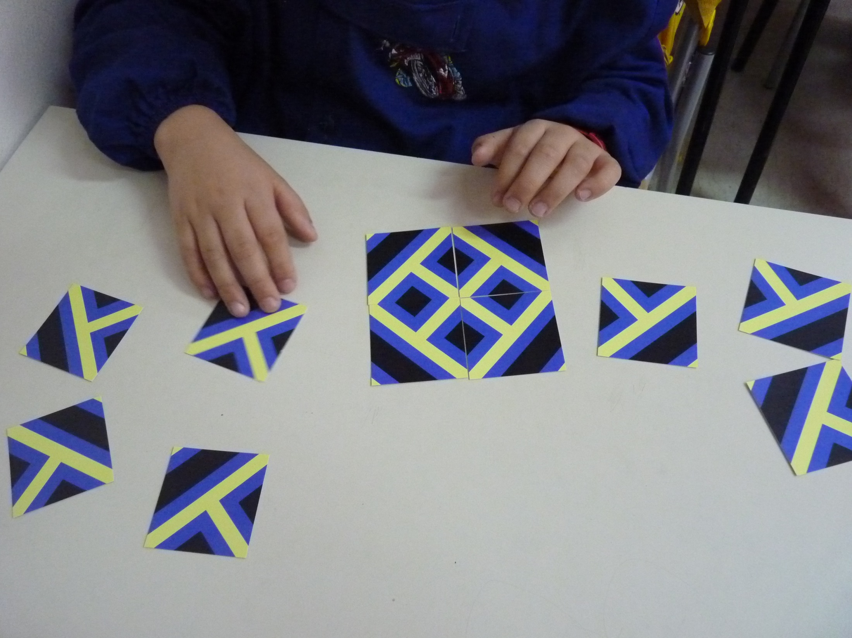
Tassellazioni

Slide 7
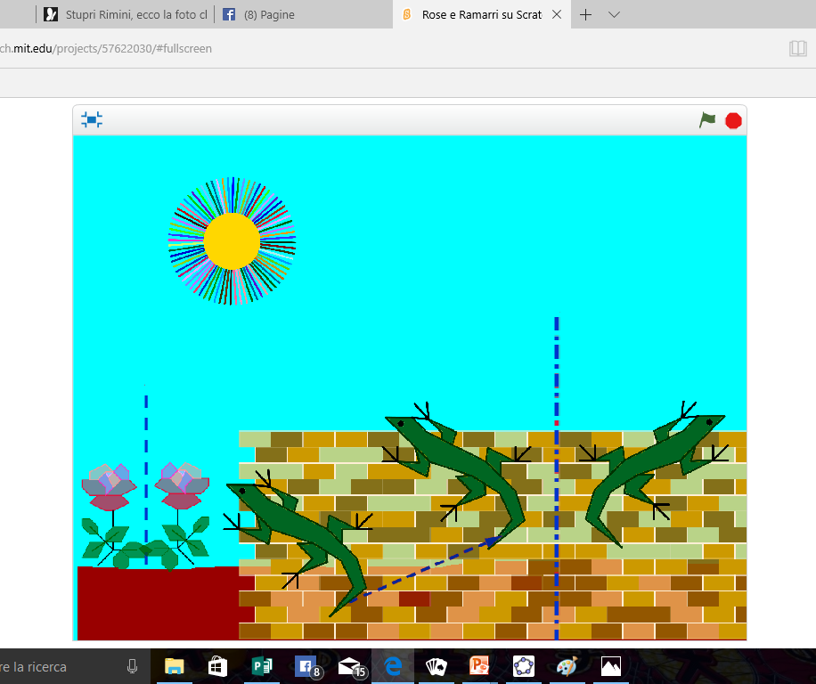
Coding

Slide 8
La Geometria del Tangram
Nuova proposta di Laboratorio

Slide 9
Cos’è il Tangram?
Il tangram è un gioco rompicapo cinese.
Il nome significa "Le sette pietre della saggezza".
È costituito da sette tavolette (dette tan) inizialmente disposte a formare un quadrato.
I sette tan sono sette poligoni: due triangoli rettangoli grandi, un triangolo rettangolo medio e due piccoli, un quadrato ed un parallelogramma

Slide 10
Lo scopo del gioco è di formare figure di senso compiuto
Le regole sono alquanto semplici: -Usare tutti e sette i poligoni nel comporre la figura finale - Non sovrapporne nessuno

Slide 11
Quale geometria si può fare
con il Tangram?

Slide 12
Le Proprietà dei Poligoni
Le Isometrie
Lo studio dei Poligoni
Isoperimetrici o Equiscomponibili

Slide 13
Progetto
1. Titolo del laboratorio: La Geometria del Tangram
2. Classi coinvolte: classi quarte o quinte di scuole primarie.
3. Area tematica di riferimento: Perimetro e Aree di figure geometriche
4. Eventuali prerequisiti: Conoscenza di figure poligonali (quadrati, triangoli, parallelogrammi), Concetti di perimetro e area)

Slide 14
5. Obiettivi del laboratorio proposto:
Riconoscere figure piane anche se diversamente orientate
Utilizzare il gioco del Tangram per costruire forme
Utilizzare strumenti per il disegno
Confrontare perimetri
Sperimentare fenomeni di conservazione delle aree
Saper collaborare, argomentare, confrontare le proprie idee, migliorare l’autostima
Affinare la percezione visiva
Sviluppare la coordinazione oculo-manuale
Sviluppare un atteggiamento positivo rispetto alla matematica attraverso questa esperienza

Slide 15
6. Eventuali collegamenti con altri argomenti di matematica:
Gli argomenti di matematica collegati sono
le isometrie, serviranno per studiare i movimenti delle figure
il calcolo approssimato, per misurare e confrontare i perimetri
l’equiestensione e le aree, per confrontare le aree

Slide 16
7. Eventuali collegamenti con altre discipline
Tecnologia,
per l’uso di vari strumenti
Arte,
per l’osservazione di composizione di forme e colori
Italiano,
per l’argomentazione dei passi svolti
Educazione fisica,
per il coordinamento delle azioni

Slide 17
8. Numero di sessioni e durata prevedibile di ogni sessione
le sessioni dovrebbero essere almeno 6 per la durata di un’ora
9. Tipologia dei gruppi
Gruppi eterogenei di 3 o 4 bambini.

Slide 18
10. Materiale necessario
Cartoncino
Fogli a quadretti grandi
Righello
Forbici
Colori
Colla
Penna e matita

Slide 19
11. Elenco e descrizione delle attività da svolgere in ogni sessione
Nella prima sessione i bambini, singolarmente, disegneranno un Tangram in un quadrato con 4 quadretti di lato. Poi ritaglieranno le figure ottenute nel quadrato dopo averle eventualmente colorate
Nella seconda sessione studieranno le figure ottenute (sette) classificandole. 5 triangoli rettangoli e isosceli, un quadrato e un parallelogramma
Nella terza sessione misureranno i perimetri e le aree delle figure in quadretti (oppure col righello in cm.)
Nelle successive tre sessioni comporranno delle forme significative, le incolleranno sui cartoncini e misureranno i relativi perimetri, l’osservazione dovrebbe portarli a concludere che nonostante abbiano usato ogni volta le stesse figure i perimetri ottenuti sono diversi, mentre le aree sono sempre uguali. Essendo divisi in gruppi di tre avranno a disposizione tre gruppi di figure.

Slide 20
12. Modalità di valutazione dell’efficacia del laboratorio
Mi aspetto che gli alunni dopo questa esperienza imparino a vedere la matematica e in particolare la geometria dove meno se l’aspettano, anche in un antico gioco cinese e questo sviluppi la loro curiosità.
La valutazione riguarderà la precisione e l’impegno con cui affronteranno il percorso e sarà la maestra della classe a stabilirne i criteri.

Slide 21
Osservazioni
Il punto fondamentale e nello stesso tempo più critico del laboratorio, è quello di usare come unità di misura di lunghezza il quadretto o più precisamente il lato dei quadretti che compongono il quadrato di base (della griglia o della pagina di quaderno).
La difficoltà sta nel fatto che nei triangoli rettangoli isosceli alcuni lati sono adagiati sulle diagonali dei quadretti
Ho pensato di superare questa difficoltà approssimando la lunghezza della diagonale del quadrato ad 1,5 volte la lunghezza del lato. In questo modo il bambino può sostituire alla lunghezza di 2 diagonali quella di 3 lati
Per questo motivo ho scelto come lato del quadrato iniziale 4 quadretti in modo che sia abbastanza facile misurare i lati obliqui dei 7 poligoni. Per complicare un po’ il lavoro si potrà scegliere un quadrato con il lato di 40 quadretti.

Slide 22
Penso che in questa maniera la difficoltà possa essere superata.
Se poi la maestra vorrà usare il righello si potranno fare le misure con quest’ultimo, però io personalmente trovo più interessante usare i quadretti.
Alla fine del laboratorio gli alunni dovrebbero essere in grado di riconoscere che tutte le figure composte hanno sempre la stessa area, ma quasi mai lo stesso perimetro.

Slide 23
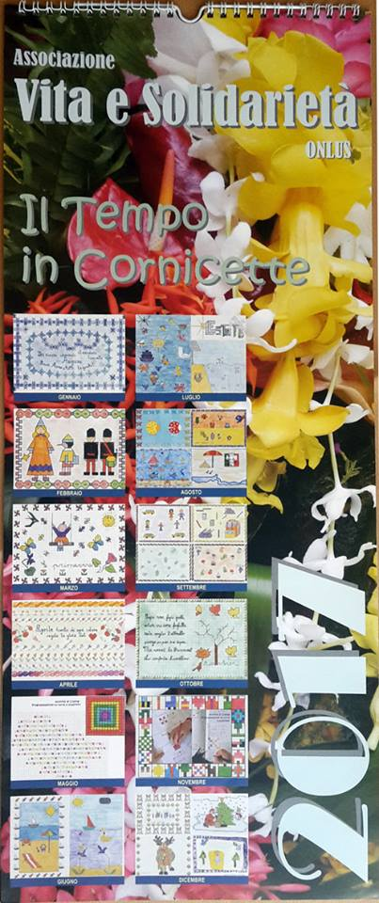
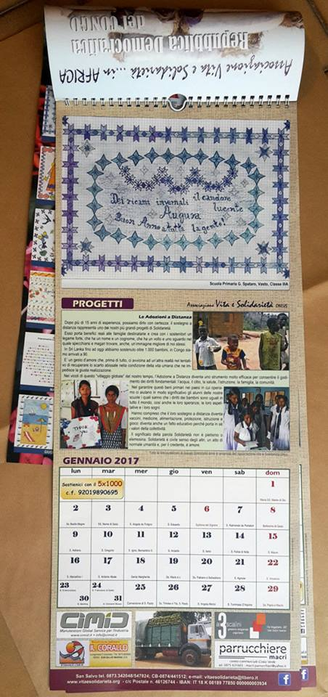

Slide 25
Grazie

Slide 26
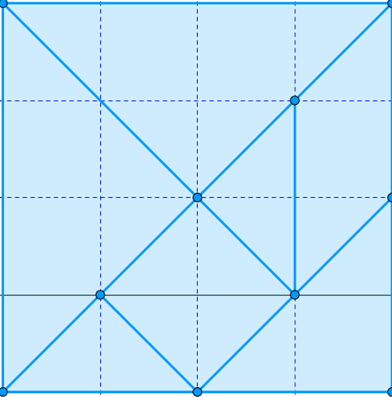
Poligono | Perimetro | Area
Triangoli A | 10 | 4
Quadrato B | 6 | 2
Parallelo gramma C | 7 | 2
Triangolo D | 7 | 2
Triangoli E | 5 | 1
A
C
A
E
B
E
D

Slide 27
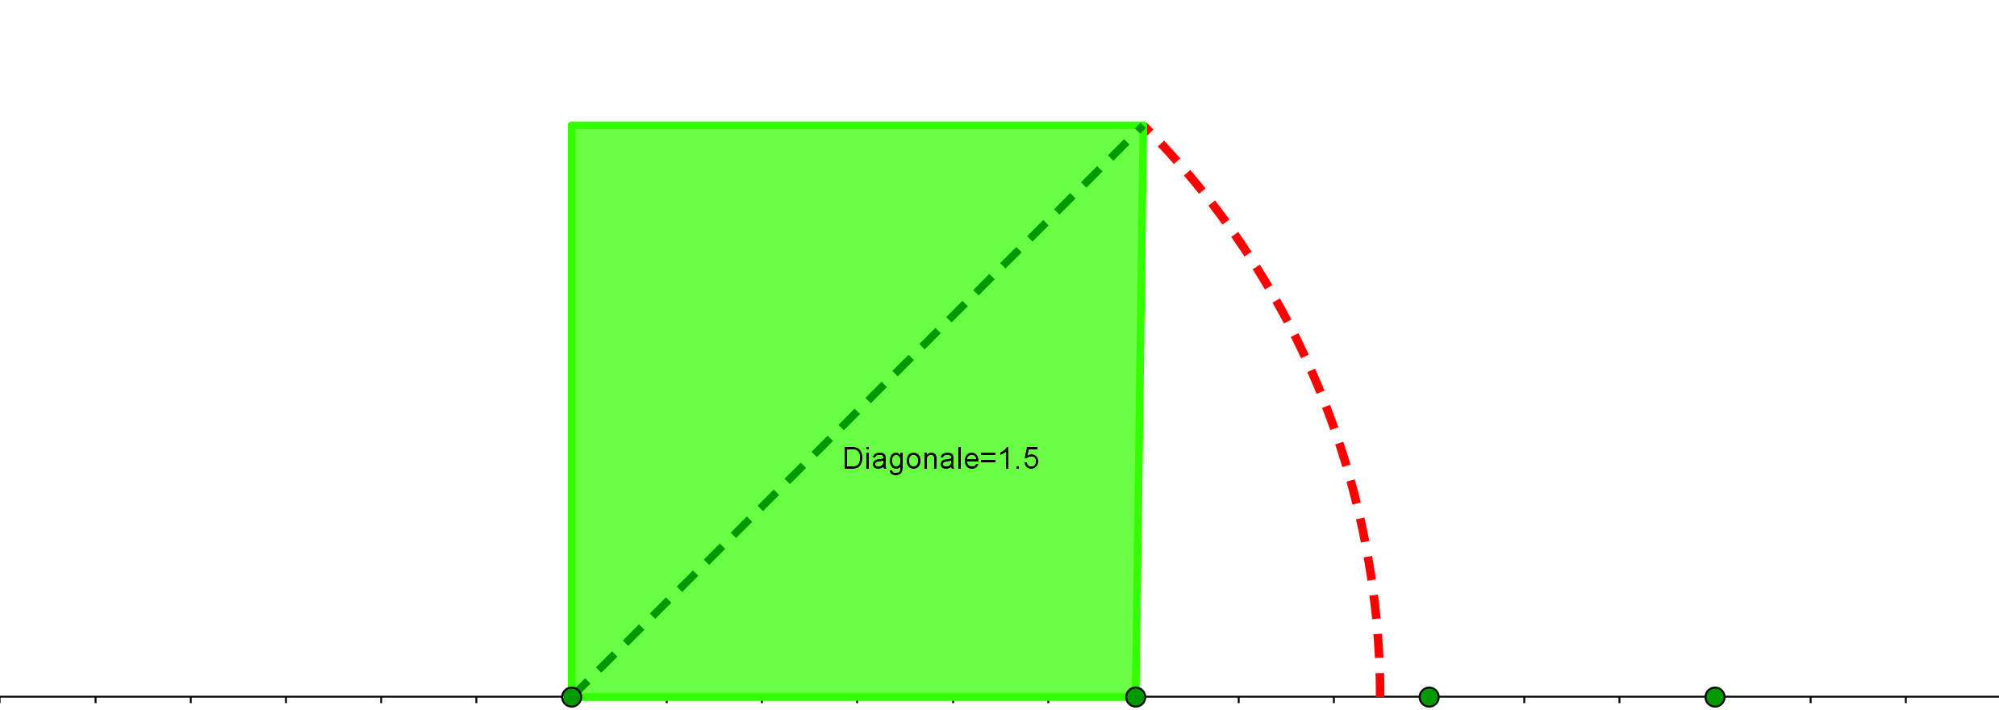
2 Diagonali = 3 Lati

Slide 28
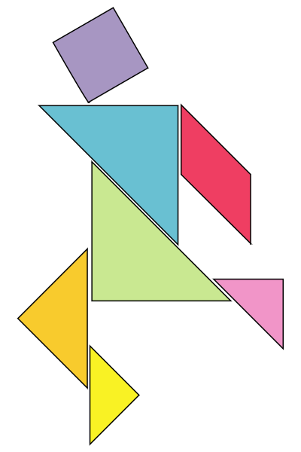
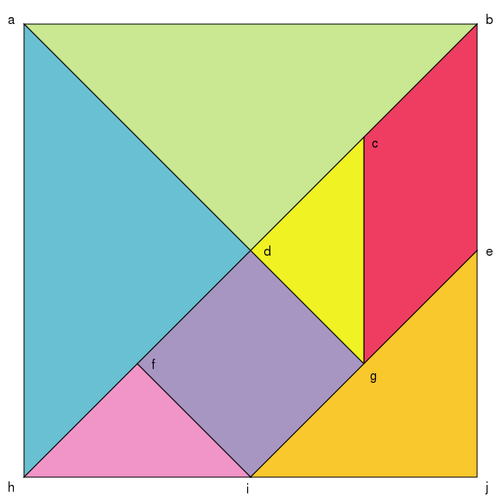

Slide 30
